Slide 1
基于面信息、历史走势与市场情绪 相结合的股价涨跌关联因子探究
2024 3rd International Conference on
Big Data Economy and Digital Management
第三届大数据经济与数字化管理国际学术会议（BDEDM 2024）
通讯单位:香港大学 作者:文 鑫 指导老师:刘凌
1

Slide 2




论文结构
研究背景
论文概述
研究过程
结论与展望

Slide 3
研究背景
多模态数据（基本面，股价走势，市场情绪）丰富研究场景
文本情感分类模型 + 深度学习模型解决金融场景二分类问题
立足关注股价涨跌关联因子，而非股价涨跌预测

Slide 4
研究结构
目标指标
数据支撑
模型方法
结论
股价涨跌因子
财务+走势
股吧评论
文本分类模型
有监督的二分类模型
关键指标:板块，股东权益增长率

Slide 5
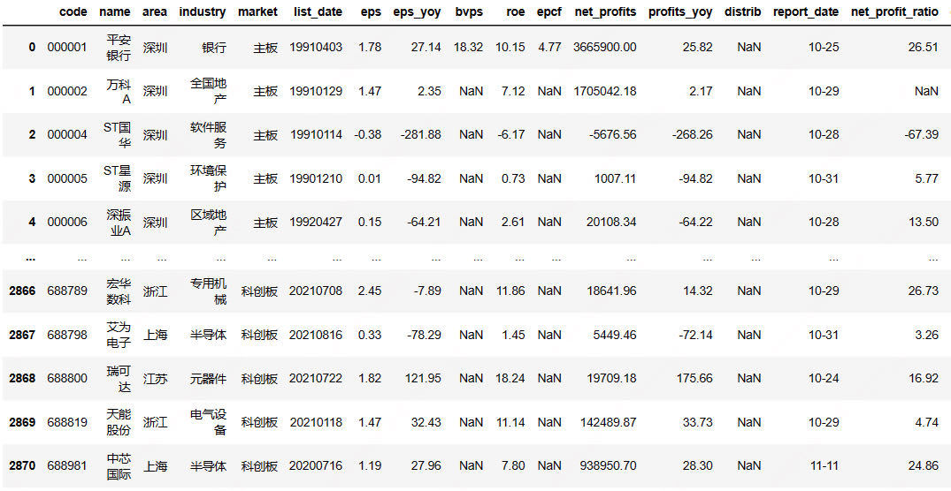
研究过程
财 务 数 据（示例）
财务数据
数值型数据
Tushare
股价走势数据
多模态数据
文本型数据
Python 爬虫
东方财富股吧评论
股 价 走 势 数 据（示例）
· 财务数据时间周期：2022年第3季度
· 股价走势数据时间周期：2022年12月
· 股吧评论时间周期：2022年12月

Slide 6
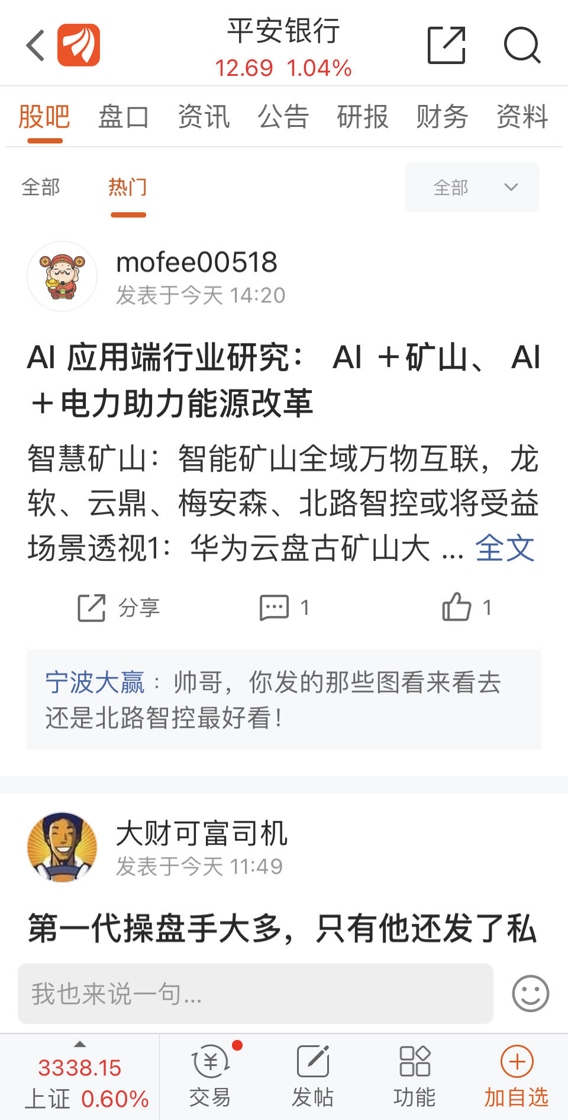
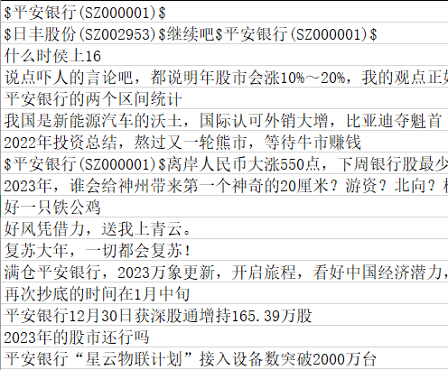
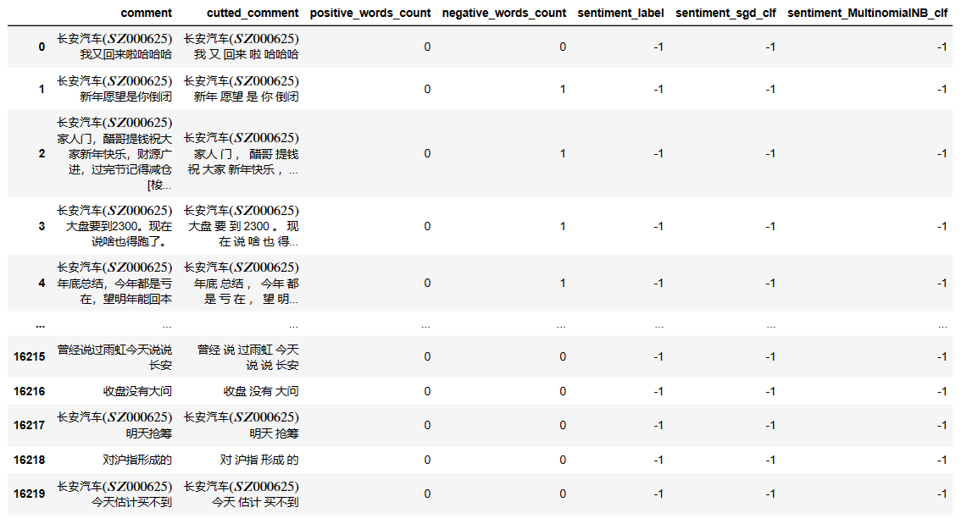
文本情感分类
统计正负向词词频
Python爬虫
文本情感分类
朴素贝叶斯模型
微调后的Bert-Chinese模型
投票 原则
·情绪总量:总评论数、情感得分加总
预训练模型打包
·情绪平均值
·情绪差异度(标准差)

Slide 7
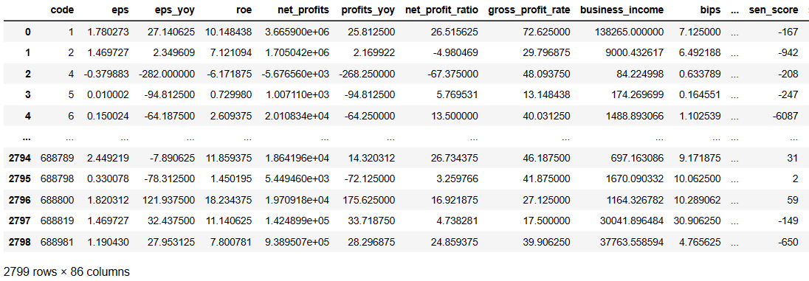

特征工程
类别型变量转换:WOE编码
公司地域、所在行业、市场板块
原因:避免One-Hot编码造成的高维稀疏数据
优点: 反映变量间差异、增加模型鲁棒性
无重复值
$woe=ln$($\frac{p_{y_{i}}}{p_{n_{i}}})$
数据清洗
缺失值删除或均值、众数填充
沪深板2799家上市公司全量数据
特征衍生:聚类分箱
原因：基本面信息、历史走势、市场情绪三方面因子数据分布呈现统一方面趋势化，不同方面差异化
优点: 衍生出CLUSTER_BASIC、CLUSTER_STOCK、CLUSTER_MARKET、CLUSTER_WOE 增加因子可能性

Slide 8
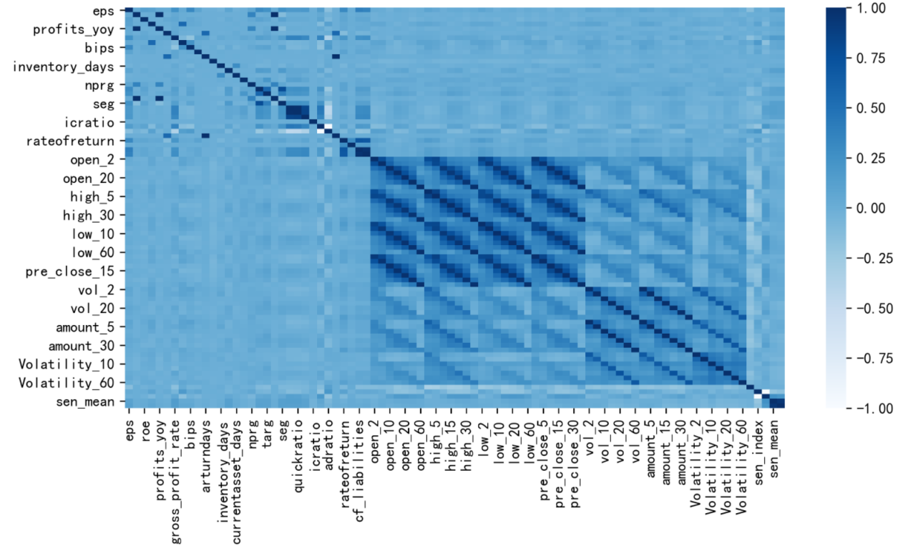
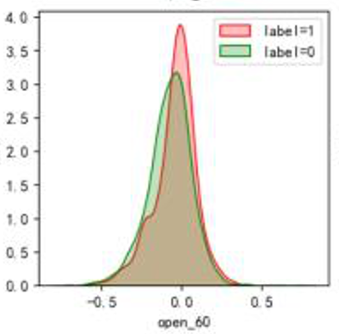
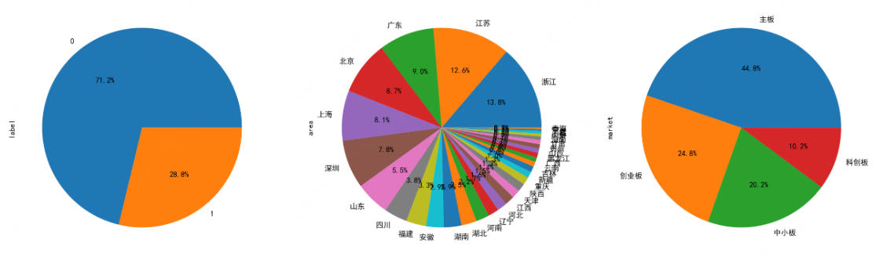
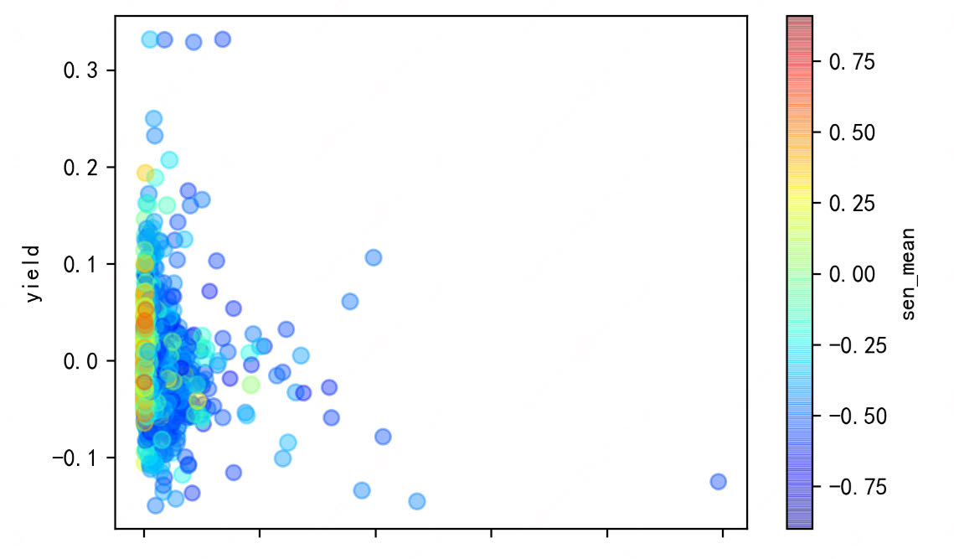
数据可视化
热力图
open60不同标签下分布
整体变量探索
市场情绪因子气泡图

Slide 9
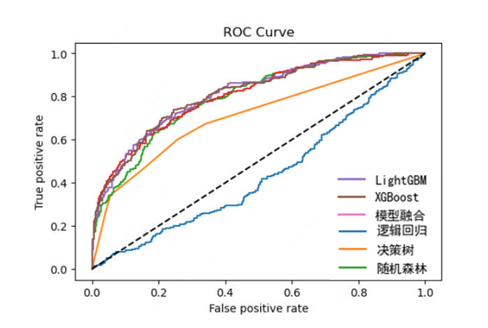
二分类模型
逻辑回归
baseline
模型
决策树
Stacking模型融合
随机森林
树模型
LightGBM
XGboost

Slide 10
模型优化
1.特征工程
对模型中特征重要性高的因子衍生组合为新因子
3.剪枝
树模型，可防止过拟合。
4.交叉验证
考量模型的泛化能力
2.网格调参（设置间距进行枚举）
·学习率:过大可能无法收敛，过小则收敛慢
·迭代次数:理论上越大越好，但占用内存和训练时间也会相应增加，且边际效益递减
·学习率:树的深度，控制一定深度以防止过拟合
5.模型融合
尝试多种模型的堆叠效应。

Slide 11
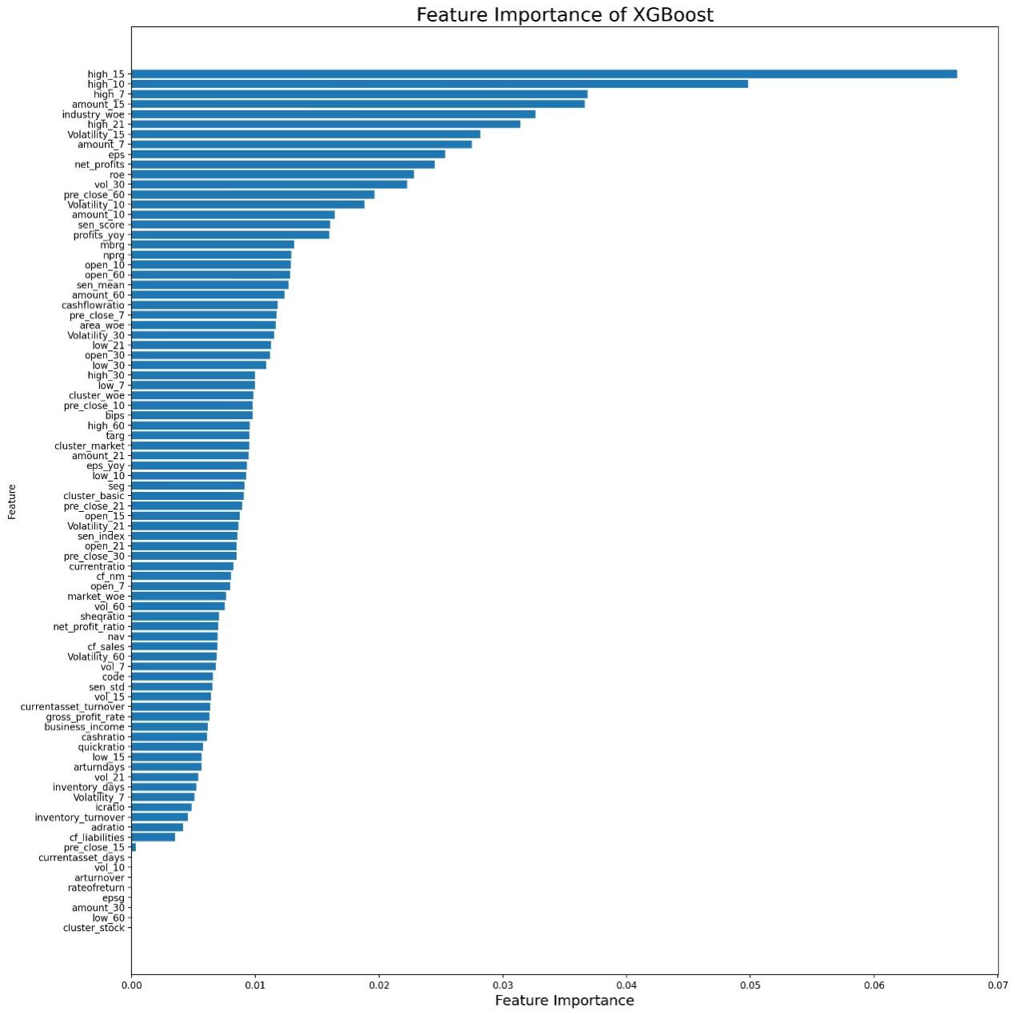
结论
各模型及模型融合的稳定AUC值
逻辑回归 | 决策树 | 随机森林 | LightGBM | Xgboost | 模型融合
0.4357 | 0.7199 | 0.7959 | 0.8064 | 0.8139 | 0.8100
模 型 结 论
·关键因子：沪深股票历史15日，10日，7日内股价最高价、股票交易额、股票所在行业因子
·市场情绪：股票评论的情感可能无法很好地反映未来该股票股价的涨跌

Slide 12
研究产出
投 资 价 值
·投资者要重点关注股票历史最高价、股票交易额、板块
·股票公司经营者要挖掘股价涨跌背后的原因，重点关注股价历史走势数据
反思
影响
验证
改进
展 望
局 限
·研究样本存在局限性
·拓宽股票板块和数据周期
·研究模型存在局限性
·引入NLP大模型进行文本情感分类、
引入深度学习模型和计量模型进行二分类

